Slide 1
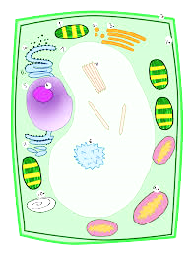
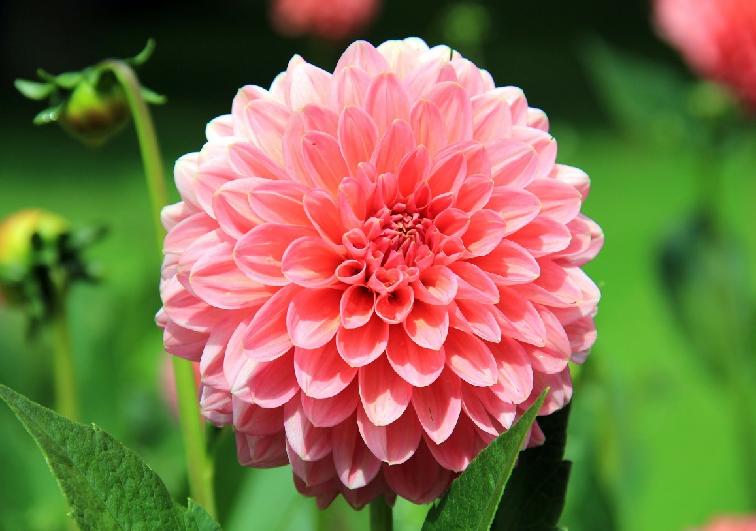
স্বাগতম

Slide 2
শিক্ষক পরিচিতি
শ্রেণি: নবম-দশম
বিষয়: জীব বিজ্ঞান অধ্যায়: তৃতীয়
সময়: ৫০ মিনিট।
মোঃ মারুফুল হক
বি এস সি ( অর্নাস ) গণিত, এম এস সি , (গণিত), বি এড
সহকারী শিক্ষক, গণিত
বঙ্গবাসী মাধ্যমিক বিদ্যালয় , খালিশপুর ,খুলনা
মোবাইল নং ০১৯২৯৬৬৮১৪৬
Email: marufulhoque311@gmail.com

Slide 3
ভিডিওটি লক্ষ্য কর
দেহের বৃদ্ধি কোন প্রক্রিয়ায় ঘটে?
মাইটোসিস কোষ বিভাজন প্রক্রিয়ায়

Slide 4
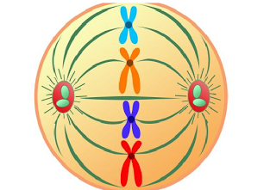
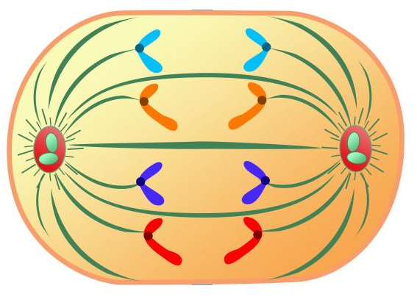
মাইটোসিস কোষ বিভাজনের এই ধাপটির নাম বলতে পার?
অ্যানাফেজ
মেটাফেজ
এর পরের ধাপ হলো অ্যানাফেজ

Slide 5
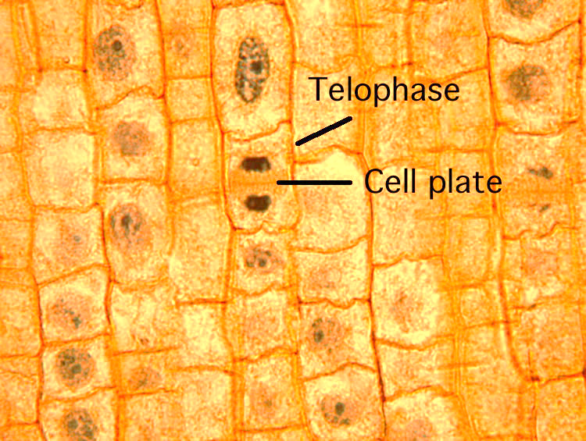
অ্যানাফেজ ও
টেলোফেজ

Slide 6
শিখনফল
এই পাঠ শেষে শিক্ষার্থীরা---
১। অ্যানাফেজ ধাপের বৈশিষ্ট্য বলতে পারবে।
২। টেলোফেজ ধাপের বৈশিষ্ট্য গুলো বলতে পারবে।
৩। টেলোফেজ ধাপের শেষে অপত্য কোষ সৃষ্টির প্রক্রিয়া ব্যাখ্যা করতে পারবে ।

Slide 7
ছবিতে কী দেখছ?
ক্রোমোজোম গুলো স্পিন্ডল যন্ত্রের বিষুবীয় অঞ্চলে
মেটাফেজের শেষ পর্যায়
অ্যানাফেজ
ক্রোমোজোম গুলো কোথায়?
অপত্য ক্রোমোজোম কেন এমন সরে যাচ্ছে?
চিত্র c এ সেন্ট্রোমিয়ার বিভাজিত হওয়ার পর প্রতিটি ক্রোমোটিডকে অপত্য ক্রোমোজোম বলে।

Slide 8
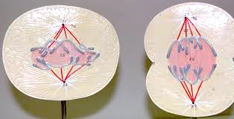
ছবিতে কী দেখছ?
অ্যানাফেজ
এখন ক্রোমোজোম গুলো কোথায়?
অ্যানাফেজ পর্যায়ে অপত্য ক্রোমোজোম কেমন দেখছ?

Slide 9
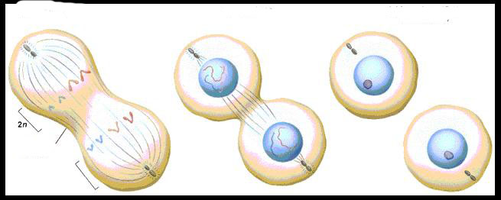
অ্যানাফেজের শেষ পর্যায় কী পরিবর্তন লক্ষ্য করছ?
অ্যানাফেজের শেষ পর্যায়
টেলোফেজ পর্যায়
ক্রোমোজোম গুলো এখন কোথায়?
বিপরীত মেরুতে এসে পৌছায় এবংদৈর্ঘ্যে বাড়ে।
নিউক্লিয়াস সৃষ্টি হয়েছে কি? স্পিন্ডলযন্ত্র কেমন দেখছ?
এর বৈশিষ্ট্য হলো এ ধাপে ক্রোমোজোম গুলোতে পানি যোজন ঘটে, সরু ও লম্বা হয়। নিউক্লিয়ার পর্দা ও নিউক্লিওলাসের পুনঃ আবির্ভাব ঘটে। প্রাণিকোষে উভয় মেরুতে সেন্ট্রিওল সৃষ্টি হয়।

Slide 10
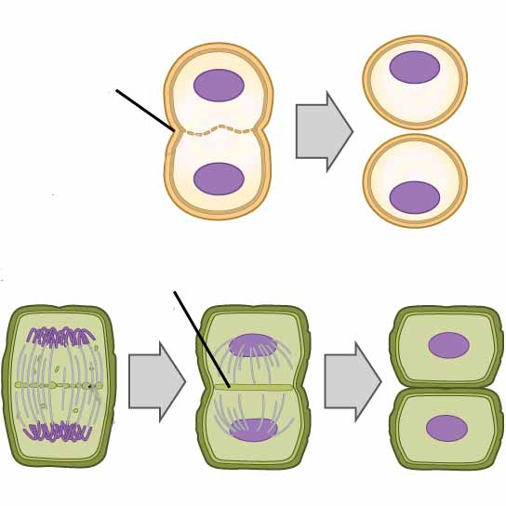
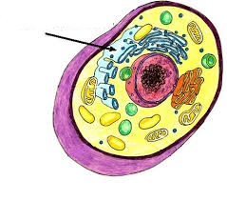
ছবিতে কী দেখছ?
প্রাণিকোষ
খাঁজ
এন্ডোপ্লাজমিক জালিকার ক্ষুদ্র ক্ষুদ্র অংশ জমা হয়, পরে মিলিত হয়ে কোষপ্লেট গঠন করে।
উদ্ভিদকোষ
কোষপ্লেট
?

Slide 11
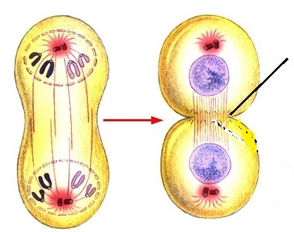
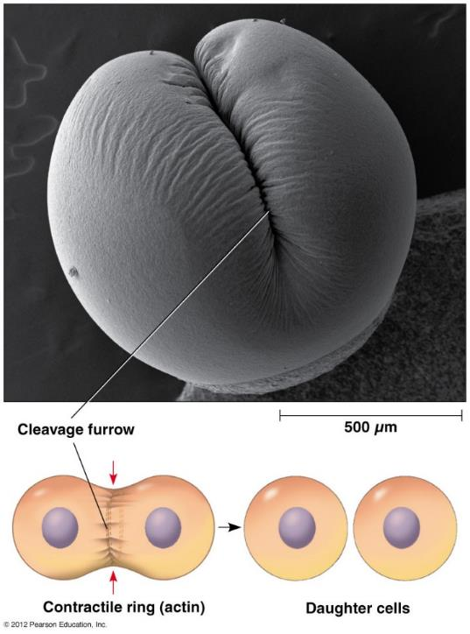
ছবিতে কী দেখছ?
ক্লীভেজ বা খাঁজ
সাইটোপ্লাজমের এই বিভাজন কে কী বলে ?
সাইটোকাইনেসিস
এই খাঁজ ক্রমশ সবদিক থেকে ভিতরের দিকে গিয়ে মাতৃকোষের অনুরুপ দুটি অপত্য কোষ সৃষ্টি করে।

Slide 12
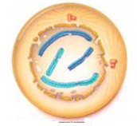
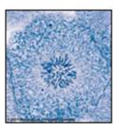
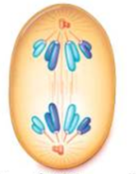
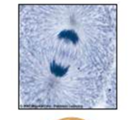
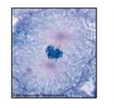
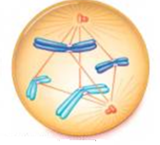
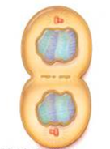
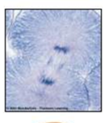
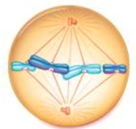
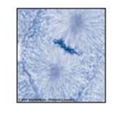
A
জোড়ায় কাজ সময় -৫ মি
A
এবার মাইটোসিস বিভাজনের পুরো প্রক্রিয়াটি ভিডিওর মাধ্যমে লক্ষ্য কর
B
মাইক্রোস্কোপে দেখা ছবির সাথে বাম পাশে আঁকা ছবি দেওয়া আছে। ধাপ গুলোর নাম লিখ।
B
C
C
A | প্রোফেজ
B | অ্যানাফেজ
C | প্রো-মেটাফেজ
D | টেলোফেজ
E | মেটাফেজ
D
D
E
E

Slide 13
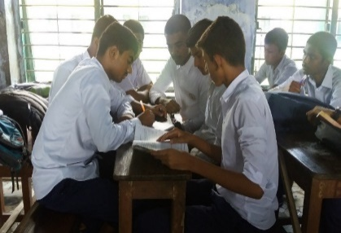
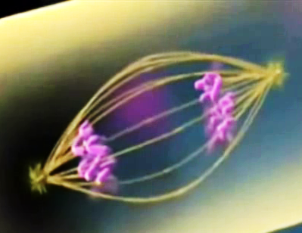
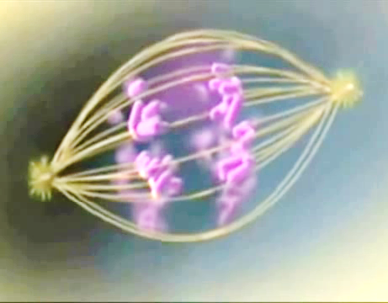
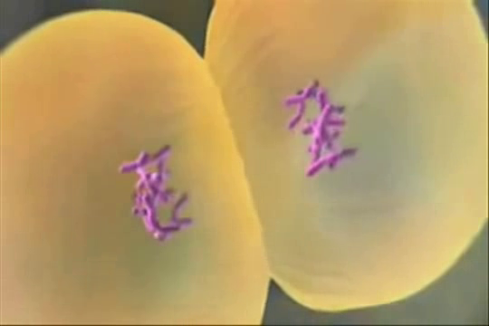
দলগত কাজ সময় -৮ মি
ক
খ
গ
ধাপ গুলো সনাক্ত করে বৈশিষ্ট্য লিখ
১।
২।
৩।

Slide 14
মূল্যায়ন
১। কোষপ্লেট কীভাবে গঠিত হয়?
২। মাতৃকোষ ও অপত্য কোষ বলতে কী বুঝ ?
৩। মাইটোসিস বিভাজন প্রক্রিয়ায় মাতৃকোষ ও অপত্য কোষের ক্রোমোজোম সংখ্যা সমান থাকে কেন?
৪। অপত্য কোষ সৃষ্টির সময় সাইটোপ্লাজমের বিভাজন কে কী বলে?
ক) ফারোয়িং খ) কোষপ্লেট গ) টেলোফেজ ঘ) সাইটোকাইনেসিস

Slide 15
গুরুত্বপূর্ণ শব্দ সমূহ
মাইটোসিস
কোষপ্লেট
সাইটোকাইনেসিস এন্ডোপ্লাজমিক জালিকা
অপত্য কোষ
মাতৃকোষ
ফারোয়িং
টেলোফেজ

Slide 16
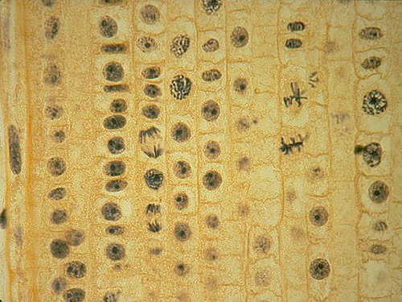
বাড়ির কাজ
টেলোফেজ ধাপের শেষে কীভাবে উদ্ভিদকোষের কোষপ্রাচীর সৃষ্টি হয় ব্যাখ্যা কর

Slide 17
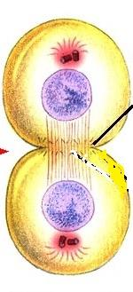
ধন্যবাদ

